Slide 1
BÀI TẬP THỰC HÀNH 3
Bài 76

Slide 2
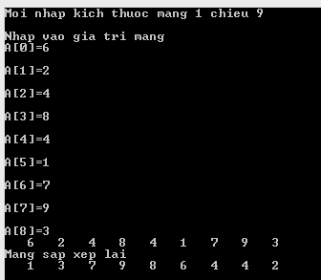
Nội dung
Viết chương trình nhập vào một mảng a có n phần tử, hãy sắp mảng theo thứ tự số lẽ tăng dần và số chẵn giảm dần.(Yêu cầu dùng con trỏ)
Ví dụ:

Slide 3
Nội dung
Hướng dẫn:
Hàm nhập mảng
Hàm xuất mảng
Hàm hoán vị sử dụng con trỏ
Hàm sắp tăng
Hàm sắp giảm từ vị trí được truyền vào
Hàm sắp xếp
Gọi hàm sắp tăng
Gọi hàm sắp giảm

Slide 4


